Slide 1
Estudio del Despliegue de IPv6 en LAC
Aspectos destacables, situación actual, vectores del despliegue y tendencias

Slide 2
IPv6 en LAC
LACNIC y Banco CAF realizaron en la segunda mitad de 2015 un estudio sobre el despliegue de IPv6 en la región de América Latina y el Caribe
Con el fin de entender:
Por qué la adopción de IPv6 es todavía baja en LAC comparada con otras regiones.
Qué se puede hacer para mejorar esta situación
Los resultados están publicados en: http://portalipv6.lacnic.net

Slide 3
Contenido del Estudio
Problemas frente al agotamiento de IPv4 y mejores prácticas e importancia de la migración a IPv6.
Indicadores clave de despliegue. Fotografía actual.
Encuesta. El por qué de esta situación y del futuro.
Evaluación económica de alternativas.
Reuniones con las partes interesadas en una muestra de países para recibir sus relevantes opiniones.
Análisis de casos de éxito en la región.
Ópticas: ISP, operadores y proveedores de contenido, empresas, gobiernos y ciudadanos.
Ventajas y ganancias de eficiencia de mediano y largo plazo de la inversión en IPv6.
Diagnóstico del estado de situación sobre el despliegue de IPv6 en la región de América Latina y el Caribe
Recomendaciones y guías generales para un plan de despliegue y los mecanismos de transición.
Notes:
3

Slide 4
Principales secciones
Indicador Clave de Avance IPv6, LACNIC ICAv6.
Resultados por países y comparación con países referenciales.
Encuesta realizada sobre el total de miembros
Visitas a una muestra de 10 países
Casos de éxito
Modelo económico

Slide 5
Indicador Clave de Avance IPv6: LACNIC ICAv6.

Slide 6
Indicadores básicos de la cadena de valor
PACTO: % de prefijos IPv6 atribuidos con tráfico observado, respecto del total atribuido.
ASTRAN: AS con tránsito observado. Considera el promedio de los AS que proveen tránsito IPv4 y de los que tienen prefijo IPv6 y los que proveen tránsito IPv6.
CONT: Para el indicador de contenido se usa la suma del % ponderado de sitios accesibles en IPv6 más el % ponderado de dominios a prueba en IPv6 (“embriones IPv6” según LACNIC).
USUARIOS: Para este indicador se usa el promedio de búsqueda en servidores con preferencia IPv6.
Notes:
6

Slide 7
Indicador Clave de Avance para IPv6 de LACNIC (LACNIC ICAv6)
Usa los indicadores básicos de la cadena de valor.
Adapta la fórmula del despliegue conglobado de Cisco a los países que están iniciando el despliegue.
La fórmula adoptada para el Indicador Clave de Avance hacia una red totalmente IPv6 es la siguiente.
Notes:
7

Slide 8
Resultados por países seleccionados y comparación con países referenciales.

Slide 9
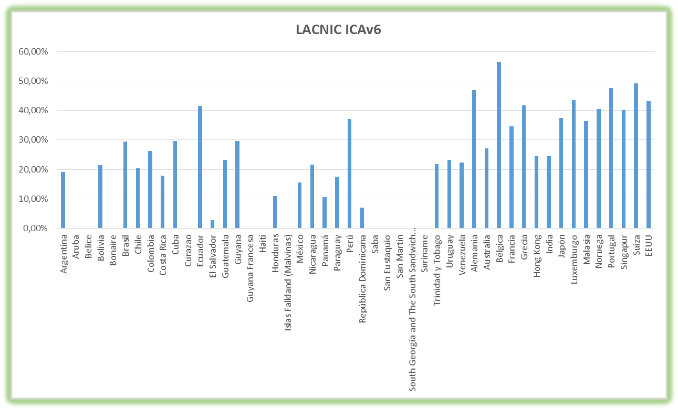

Slide 11
Encuesta realizada. Buscando el por qué.

Slide 12
Objetivos de la encuesta.
ISP / NO ISP que despliega IPv6: % de clientes nativos, técnica empleada, razones, dificultades encontradas y opinión sobre el resultado de su acción.
ISP / NO ISP que no desplegó IPv6: razones para no desplegar, horizonte de tiempo para el despliegue y dificultades que piensa encontrar.
Segmentada por:
ISP Grandes, medianos, chicos
Organizaciones académicas
Organizaciones gubernamentales
Notes:
12

Slide 13
Encuesta
Ha habido una importante respuesta:
Metodología
Universo: Usuario final / Pequeños y medianos miembros / Grandes miembros. El total del universo es de 4.000 miembros.
Metodología cuantitativa: Encuesta on-line vía e-mail a base de datos suministrada por LACNIC
Unidad de análisis: responsables de los departamentos que mantienen las relaciones con LACNIC.
Fecha de campo: julio-agosto de 2015
 | Grandes | Medianas | Pequeñas | TOTAL
Español | 29 | 113 | 250 | 392
Inglés | 5 | 17 | 35 | 57
Portugués | 7 | 218 | 458 | 683
TOTAL | 41 | 348 | 743 | 1132
Universo | 148 | 1374 | 3178
Tasa de respuesta | 28% | 25% | 23%
Notes:
13

Slide 14
ASGINACIÓN IPv6
DESPLIEGUE DE IPv6

Slide 15
¿Por qué razones no ha considerado desplegar IPv6?
TIPO y TAMAÑO |  | ISP grande | ISP no grande
La infraestructura actual presenta problemas para la transición a IPv6 | 49% | 58% | 48%
Prevé dificultades de despliegue y operación | 45% | 33% | 45%
Todavía tiene suficientes direcciones IPv4 o puede comprarlas | 22% | 21% | 22%
Inversión no justificable por los requerimientos actuales de los clientes | 18% | 29% | 18%
No lo ha considerado aún | 9% | 8% | 9%
Usa CGNAT y es suficiente para su base de clientes actual y el crecimiento estimado | 5% | 29% | 4%
Otros motivos | 22% | 25% | 22%
Base | 594 | 24 | 570

Slide 16
Quienes desplegaron IPv6: tecnologías utilizadas
TIPO y TAMAÑO | Total | ISP grande | ISP no grande
Doble Pila (Dual Stack) | 88% | 100% | 87%
NAT64/DNS64 | 12% | 8% | 12%
6PE/6VPE | 3% | 15% | 2%
464XLAT | 2% | - | 2%
DS-Lite | 1% | - | 1%
Otras tecnologías | 7% | - | 7%
Base | 193 | 13 | 180

Slide 17
Dificultades encontradas en el despliegue de IPv6
TIPO y TAMAÑO | Total | ISP grande | ISP no grande
Terminales no totalmente compatibles IPv6 | 11% | 24% | 16%
Equipamiento de red no totalmente compatible IPv6 | 11% | 14% | 16%
Curva de aprendizaje del personal | 11% | 14% | 16%
Aplicaciones que no soportan direccionamiento IPv6 | 9% | 16% | 13%
Falta de soporte de los proveedores | 8% | 11% | 11%
Costos mayores a los estimados | 4% | 8% | 5%
Dificultades con los sistemas BSS – OSS | 3% | 11% | 5%
Otras | 2% | - | 3%
Base | 1133 | 37 | 748

Slide 18
Estudio de campo
Visitas a 10 países de la región

Slide 19
Entrevistas
Se seleccionó una muestra de 10 países:
Argentina, Chile, Bolivia, Peru, Ecuador, Colombia, Venezuela, Panama, República Dominicana, Trinidad & Tobago
Se realizaron entrevistas con los principales ISPs
Evaluación del estado de cada uno, planes actuales, decisiones tomadas, tecnologías, etc
También entrevistas a sectores de gobierno y entidades académicas

Slide 20
Conclusiones principales
La mayoría de los ISPs no están ofreciendo IPv6 al usuario final
Mayormente desplegado en el core de la red
Técnica de transición mayoritaria: Dual Stack con CGN para IPv4
Casi ningun ISP evalúa implementar NAT64, 464XLAT, otras
Países con mayor penetración de Internet => bajo crecimiento => menos avance en IPv6

Slide 21
Principales problemas
ISPs: Despliegue hacia el usuario final
CPEs no del todo IPv6-ready
Sistemas de provisión y otros sistemas de software internos
Capacitación de operaciones/help desk
Redes universitarias: desplegado hasta el CPE; campus: wifi y firewalls generalmente no preparados
Gobierno: sistemas no preparados, portales y redes wifi no preparadas

Slide 22
Casos de éxito
Telefónica (Perú) Comteco (Bolivia) CNT (Ecuador)

Slide 23
Casos de éxito
CNT ECUADOR
COMTECO BOLIVIA
TELEFONICA PERU

Slide 24
Casos de éxito
BRASIL: CLARO-NET y VIVO-GVT

Slide 25
Modelo de evaluación de costos de alternativas

Slide 27
Información disponible
El estudio completo está disponible en:
http://portalipv6.lacnic.net
Allí se encuentran también los indicadores parciales, el indicador CAF/LACNIC ICAv6 y otras referencias
Se podrá consultar el modelo económico para evaluar alternativas
Próximamente se agregará mayor información sobre este estudio

Slide 28
¡Muchas gracias!
Guillermo Cicileo

